Slide 1
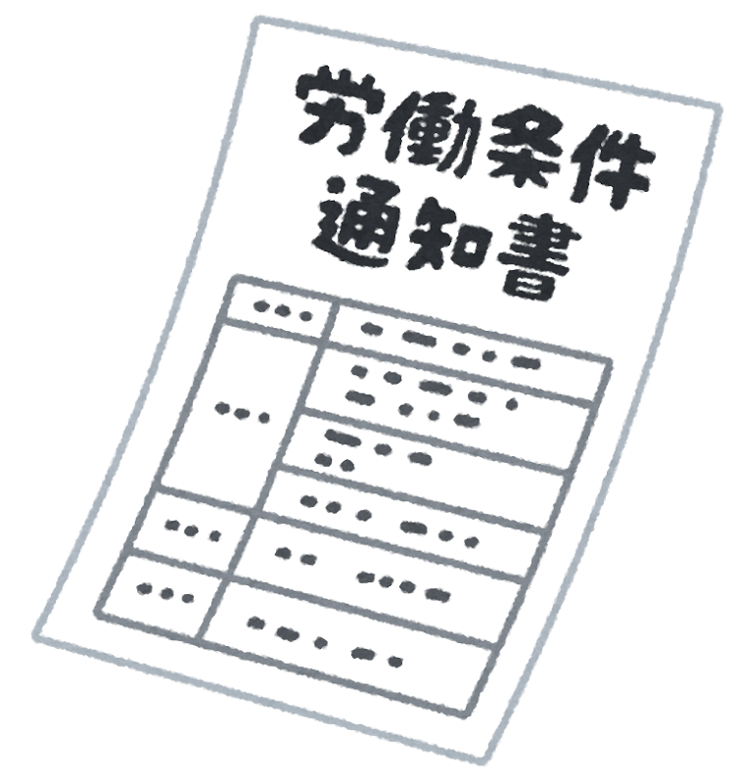
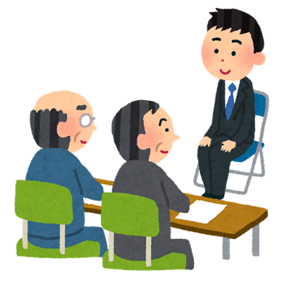
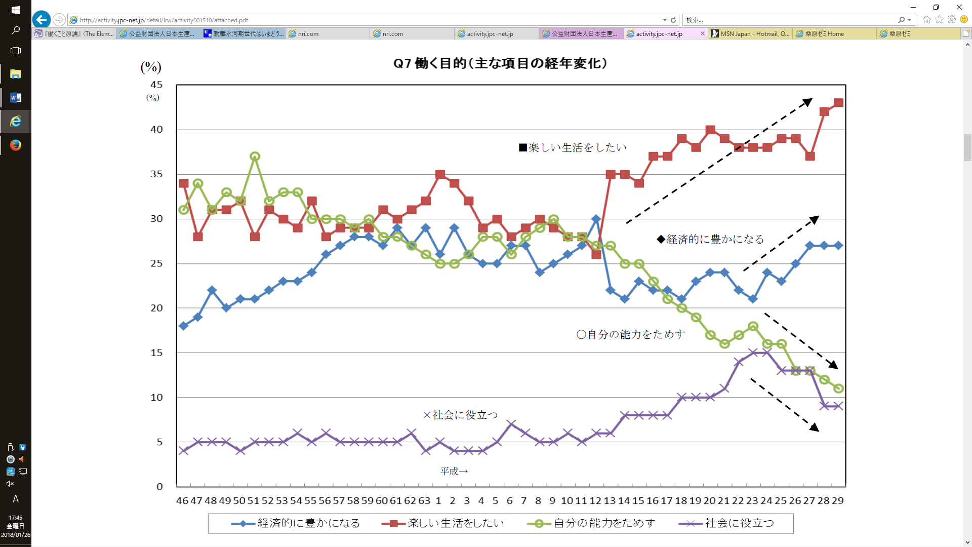
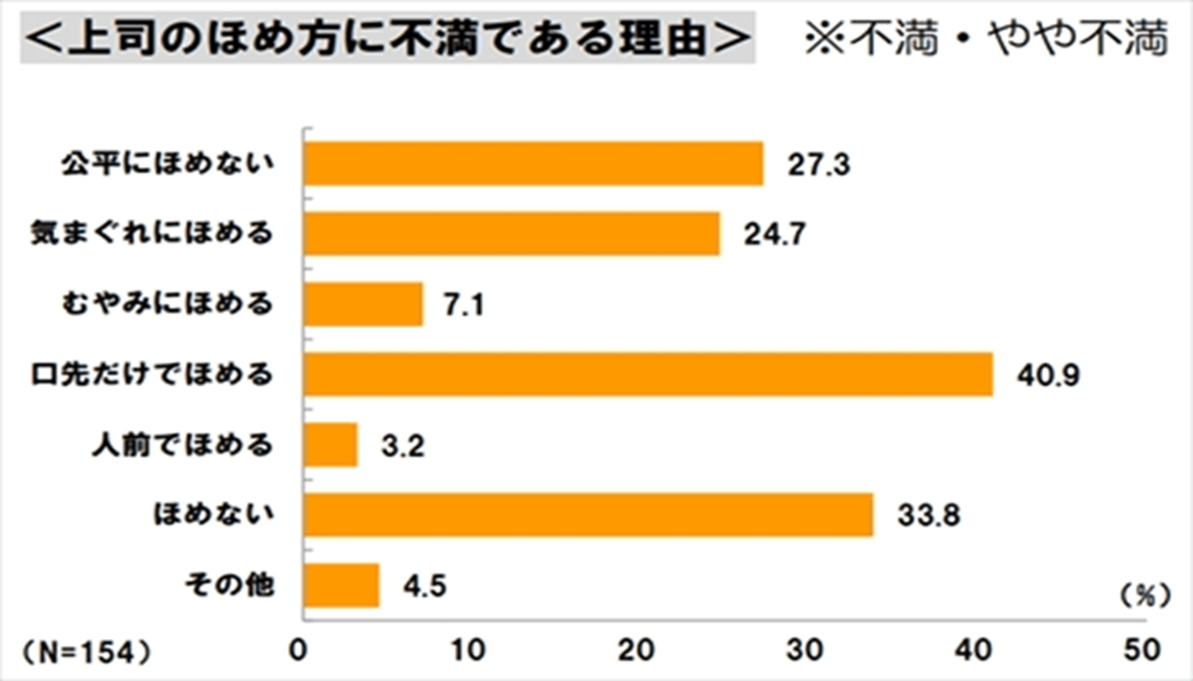
桑原ゼミ 企業内コミュニケーション
公益財団法人日本生産支部
上司と部下の狭間
上記のアンケートによれば、 ・一般社員の半数が「上司は褒めない」と感じている。 ・管理職（課長級）の9割が「（一般社員＝）部下を褒めること」が職務の遂行にプラスの効果をもたらすと認識。
⇓ 管理職が一般社員を「褒める」ことが、職務上、最良のコミュニケーション様式
では、管理職は一般社員を「褒める」という行動を頻繁に行っているのか？
株式会社ミュゼによると、全体の87％が部下をほめていると回答。
➡頻繁に行っているのであれば、なぜ「褒められている」と感じる一般社員の割合は低いのか？
上記のことに対する仮説として2つのものが考えられる。
1． 上司の指導の仕方が適切でない場合
2． 部下が上司の厚意を十分に受け取れていない場合
そして理由について言及する前に、管理職と一般職の違いについて述べる。
そもそも・・・
・管理職とは読んで字のごとく管理する対象が存在。その管理に責任を持たなければならない。
・一般職は自分自身が頑張っていれば評価がもらえる
↓
管理職は自分自身の評価よりも管理する対象の評価が大切。
いくら本人が徹夜や土日出勤をしても、管理職の責務を全うしなければ無意味。
＊管理職と一般職の大きな違いは 「評価基準が個人であるか、組織であるか」では？
上司の二類型
＜バブル時代(売り手市場)世代の上司の傾向＞
・依存型。(同期が多いため、自分から率先して行動しようとしないため)
・見た目は優しそうで人当りがよさそうに見える。
・自分に優しく、他人に厳しい。
・昔の武勇伝や自慢話をする。
・不満や屁理屈を言う。(理不尽に怒る)
・世渡り上手でコミュニケーション能力が高い。
＜バブル崩壊後(買い手市場)世代の上司の傾向＞
・浪費を好まず、貯蓄する。
・晩婚化、出産の高齢化
・優秀な人材が多い。
・フリーターや派遣社員を経験している人が多い。
注１)
企業の生産性や作業効率の向上には職場での人間関係が大きく影響していると言える。それを顕著に示した古典的な実験がホーソン実験である。
ホーソン実験では、「物理的な作業条件」と「従業員の作業能率」の関係を調べるために、次の4つの実験を行った。
1.照明実験（証明の明るさと作業能率の関連性の実験） ¹
→照明度と作業能率との間には、特に関連性がない
2.リレー組み立て実験（作業条件と作業能率の関連性の実験）²
労働条件をどのように変更しても、実験が進むにつれて作業能率は高くなり、逆に、
途中で元の労働条件に戻しても作業能率は上昇した。
→客観的な労働条件と作業能率との間には、特に関連性がない
→作業能率は、客観的な条件よりも従業員の心理的・情緒的なものに依存するところ
が大きいことが判明
明
暗
＜上司の傾向＞
・人間関係に苦手意識を持っている。
・「人間関係の構築」、「自分より年上の人に対する指導」、「異なる主張をもつ相手へ自分の意見を伝えること」に苦手意識の存在。
・「業務外での部下とのコミュニケーション」に対する自信＜「業務 内での部下とのコミュニケーション」に対する自信。
注2）
3.面接実験（監督者訓練講習用のデータ収集が目的）³
従業員に対し、「仕事に対する意見・感想・要求」などを聞いた面接を行った。
→客観的な労働条件以上に主観的な職場の人間関係のほうが重要ではないかという仮説
4.バンク配線作業実験（作業員同士の人間関係を調べる実験）⁴
従業員を職種ごとにグループ分けし、共同作業（協力行動）の成果を調査した。
→作業能率の違いは、労働者の能力上の差異によるものではない
このように、物理的、かつ客観的な作業条件を変化させようがさせまいが、従業員の作業効率にはほとんど影響がみられない。生産性の上昇や労務改善が見込まれるのは、職場の良好な人間関係形成や個人の労働観を重視した結果、その効果を期待できる。 ⁵
労働作業
個人の感情
労働意欲
経歴や人間関係
状況や場面に応じて労働量を制限
良好な人間関係
→欠陥やミスの減少
＜部下の傾向＞
・働く目的＝｢楽しい生活のため｣。
・仕事への意欲＝｢人並みで十分｣。
・仕事より私生活を重視。
・仕事において人と必要以上に関わりたがらない。
・仕事に対する意欲や関心があまりない。
1.参考:http://blog.goo.ne.jp/compasso_2010/e/d8c87a2a32b81a216e76dc23fa6bf3ab
2.参考：http://blog.goo.ne.jp/compasso_2010/e/d8c87a2a32b81a216e76dc23fa6bf3ab
3.参考：http://blog.goo.ne.jp/compasso_2010/e/d8c87a2a32b81a216e76dc23fa6bf3ab
4.参考：http://blog.goo.ne.jp/compasso_2010/e/d8c87a2a32b81a216e76dc23fa6bf3ab
5.参考：http://news-jpn.xyz/archives/54
＜上司と部下の間の問題＞
・上司に理不尽に怒られ、部下はさらにやる気をなくす。
(バブル時代の上司と部下)
・仕事の後の飲み会に無理やり連れていかれる。
(バブル時代・バブル崩壊後の上司と部下)
・上司や同僚が残っているうちは帰りづらい。
(バブル時代・バブル崩壊後の上司と部下)
・聞きたくない昔の話を聞かされる。
・パワハラ。
(バブル時代の上司と部下)
・上司に子どもの面倒を見るため年次有給休暇の取得を申し出た際に嫌みを言われる。
理由その①
●株式会社IKSの社長鈴木覚氏が語る上司と部下の関係
・実際、部下のために頭を下げることができない上司は多い。
・「自分は頑張っているのになぜ謝らなければならないのか」（評価基準が自分単位）
・このとき、
「叱る」ではなく「怒る」場合が多い
●サーベイリサーチセンターによるアンケート「ほめることが従業員のモチベーション向上に効果を与えるか」
・「上司のほめ方への満足度」について約4割が
「上司のほめ方に不満」を抱いている。
・もっとも多かった理由は「口先だけでほめる」の40.9%。
・2位には「ほめない」が33.8%
・3位は「公平にほめない」の27.3%
・4位は「気まぐれにほめる」の24.7%
となり、ほめ方の良し悪しが部下の不満に影響を与えていることがうかがえた。
つまり、上司である管理職は部下である一般社員を対等に評価しそれに対して適切に褒めることができていない
➡アンケート結果の如く、管理職にとっては褒めているつもりでも一般職は「上司は褒めない」と感じてしまう。
理由その②
【コミュニケーションで重要なのは、情報の受け手側である。受け手側が理解していないとコミュニケーションは成立しない。
そのため、情報の共有が必要なのである。 ドラッガーはこのことについて禅の公案を例に出して説明している。
相手のことを理解し、また受け手の立場に立って情報を発信していく必要があるのである。 】
by P.F.ドラッカー
ここで、一般職と管理職を当てはめて考えてみる。
・一般職と管理職では大きく立場が違う。
・一般職と管理職では、目線が大きく違ってくる。
・この目線の違いのため、管理職が一般職を褒めても、管理職目線であるため、
一般職の目線からでは褒められていると認識できない。
よって・・・
管理職が一般職の立場を理解して褒める、もしくは一般職が管理職の立場を理解していなければ、そもそも「褒める」というコミュニケーションは成立しない。
そのため、管理職や一般職の人は相手の立場に立って、「褒める」というコミュニケーションを行わなければならない。
コミュニケーションの成否は送り手の営みによってではなく、受け手の認識の如何によって決まる。 ➡社会学におけるコミュニケーション論の大前提であると同時に、ドラッカーの持論でもある。
参考:http://activity.jpc-net.jp/detail/mdd/activity001337/attached.pdf//
参考：http://www.musee-inc.com/pdf/communication2009.pdf
参考:https://ameblo.jp/aikeies/entry-11335678585.html
参考:https://news.mynavi.jp/article/20140523-a159/
注1 )
参考：http://mag.executive.itmedia.co.jp/executive/articles/1002/24/news009.html
：https://onescene.me/articles/5402
：https://next.rikunabi.com/tech/docs/ct_s03600.jsp?p=000722
：https://woman.mynavi.jp/article/150629-24/
参考：http://www.webcitation.org/6wvVxMBZg
：http://www.growing-labo.com/lostgeneration/
：http://archive.is/w8jLP
参考：http://activity.jpc-net.jp/detail/mdd/activity001508/attached.pdf
注2)
参考：http://www.jpc-net.jp/new_recruit/
注3)
参考：https://news.biglobe.ne.jp/economy/0413/dol_160413_1772441810.html
：www.shimotsuke.co.jp/news/tochigi/top/news/20170613/2720199
：https://news.careerconnection.jp/?p=39480
：https://news.careerconnection.jp/?p=34479
：https://news.careerconnection.jp/?p=29206
：https://srs-tk.info/sodan/jirei.html
：https://prtimes.jp/main/html/rd/p/000000090.000006827.html

